Slide 1
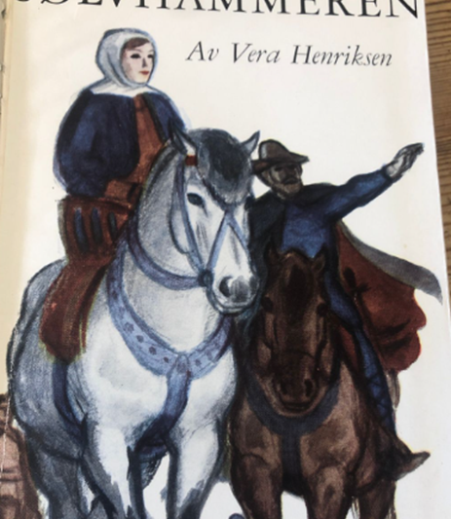
Sigrid Toresdatter fra Bjarkøy,
Fru Sigrid til Egge

Slide 2
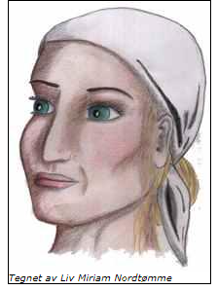
Kvinnens rolle i vikingetid
Klasseskillet i vikingetiden handlet mer om hva du var født som, evt. gift som enn kjønn
Rike kvinner i vikingetiden ble høyt vedsatt
Hadde ofte egne rikdommer, medgift og brudegave
Kunne ha egne gårder etc.
Husfruen hadde stor status
Høvdingens datter, kone, enke, mor hadde høy status
Kvinner ble brukt for alliansebygging gjennom giftemål
Kvinner hadde «verdi» hele livet

Slide 3
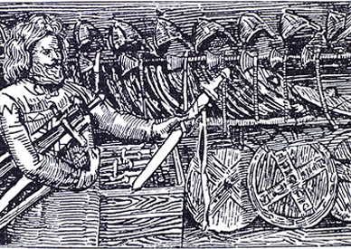
Ætta
Ætta i vikingetiden var samfunnets viktigste funksjon.
Lojalitet til ætta var viktigere enn all annen troskap
En person som ikke hadde ætta si i ryggen var hjelpeløs

Slide 4
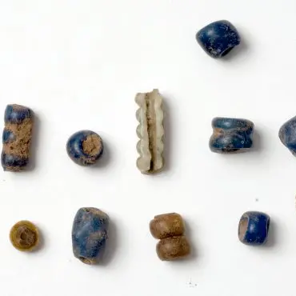
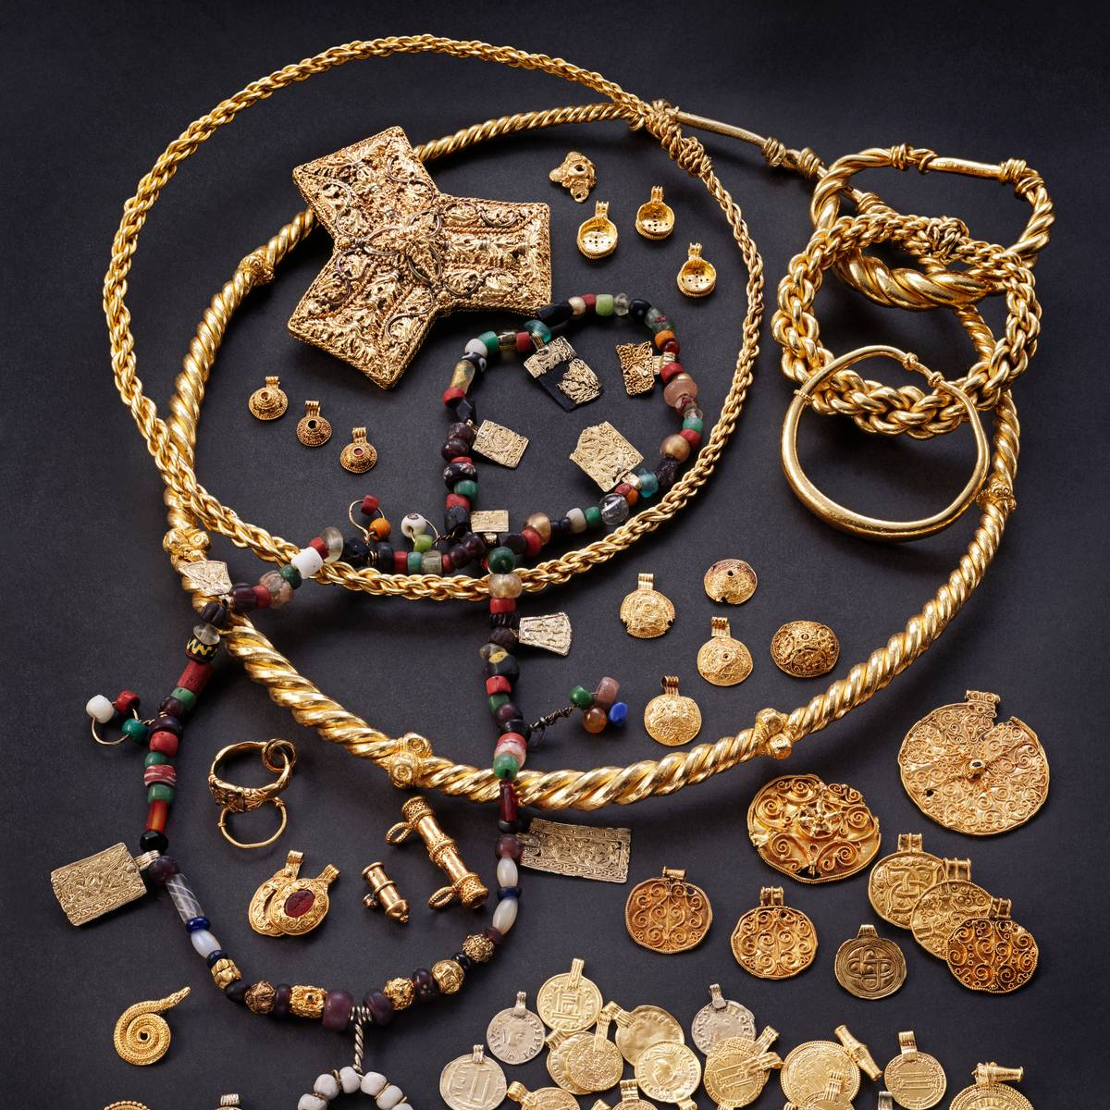
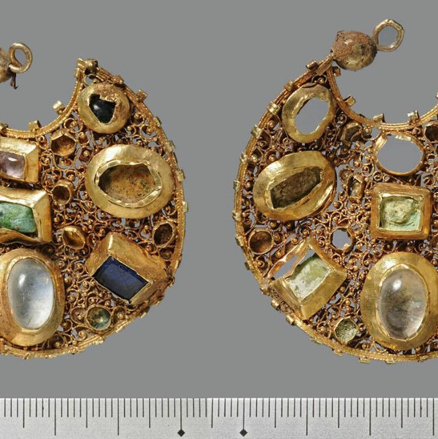
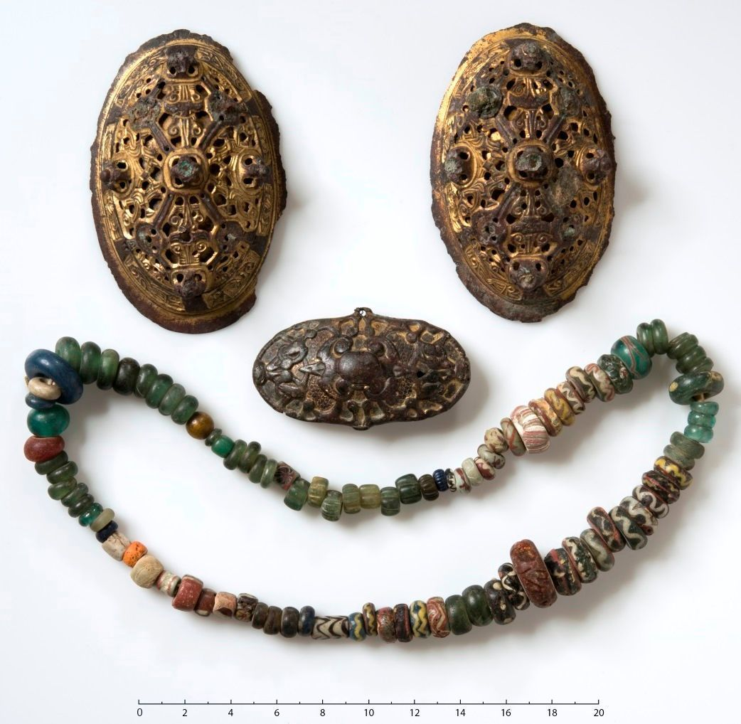
Arkeologiske funn
Det er funnet veldig mye gjenstander fra vikingtid som er knyttet opp til kvinner, rike kvinner
Tyder på at kvinner pyntet seg for å vise rikdom
Gaver fra fedre, brødre, ektemenn

Slide 5
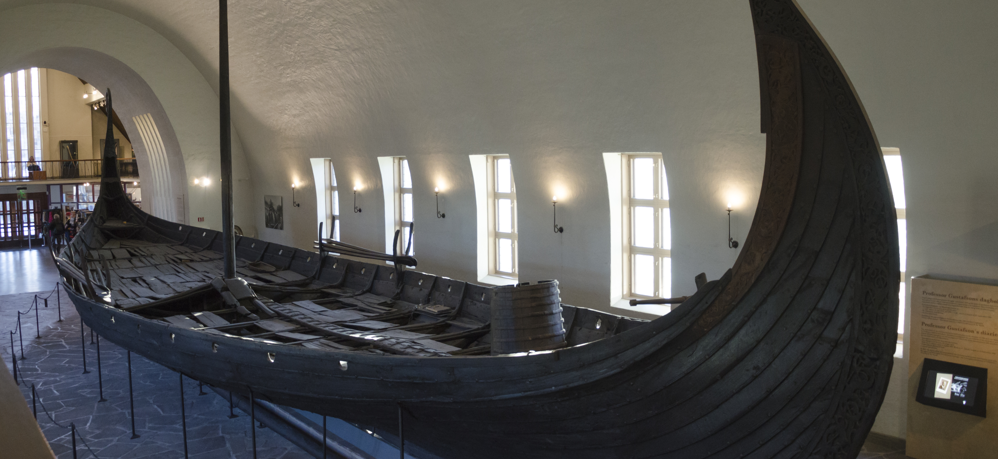
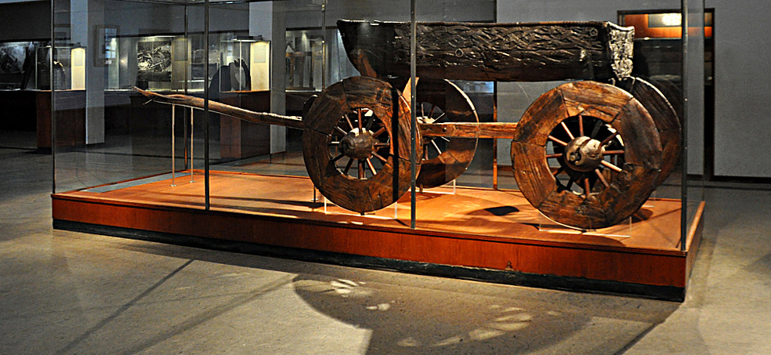
Osebergskipet
Et av de store vikingskipene som er utstilt på Vikingskipmuseet på Bygdøy
Det ble funnet to kvinnelik i skipet
Utstyr og smykker som tilsa at dette var et skip som ble eid av en kvinne

Slide 6
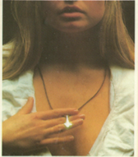
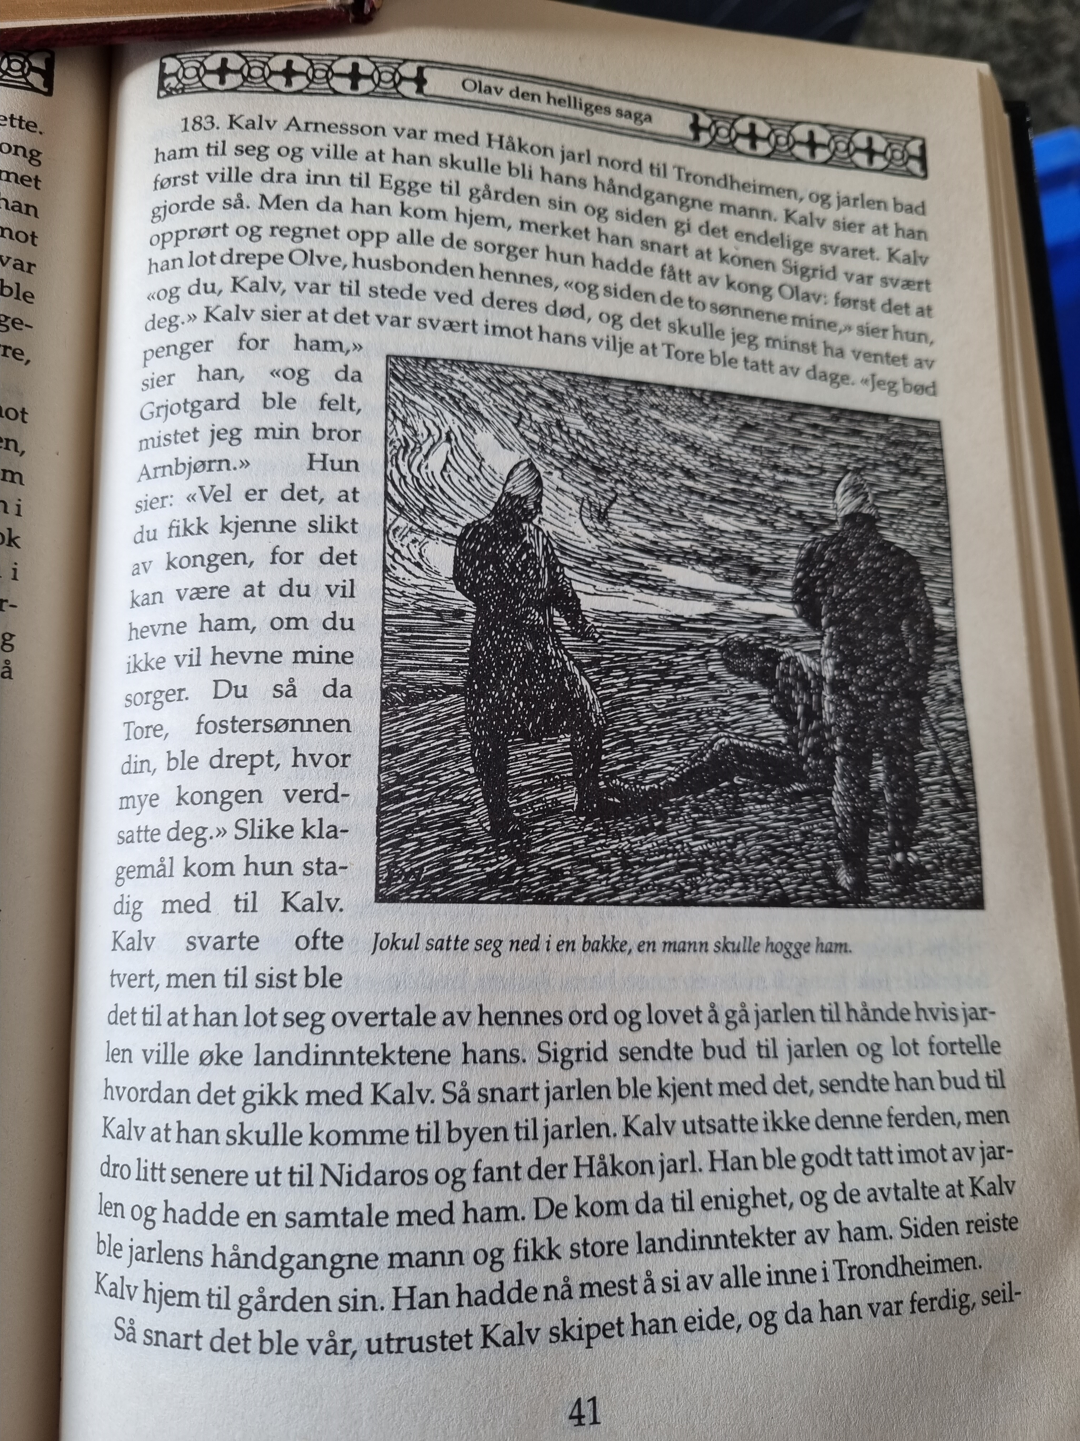
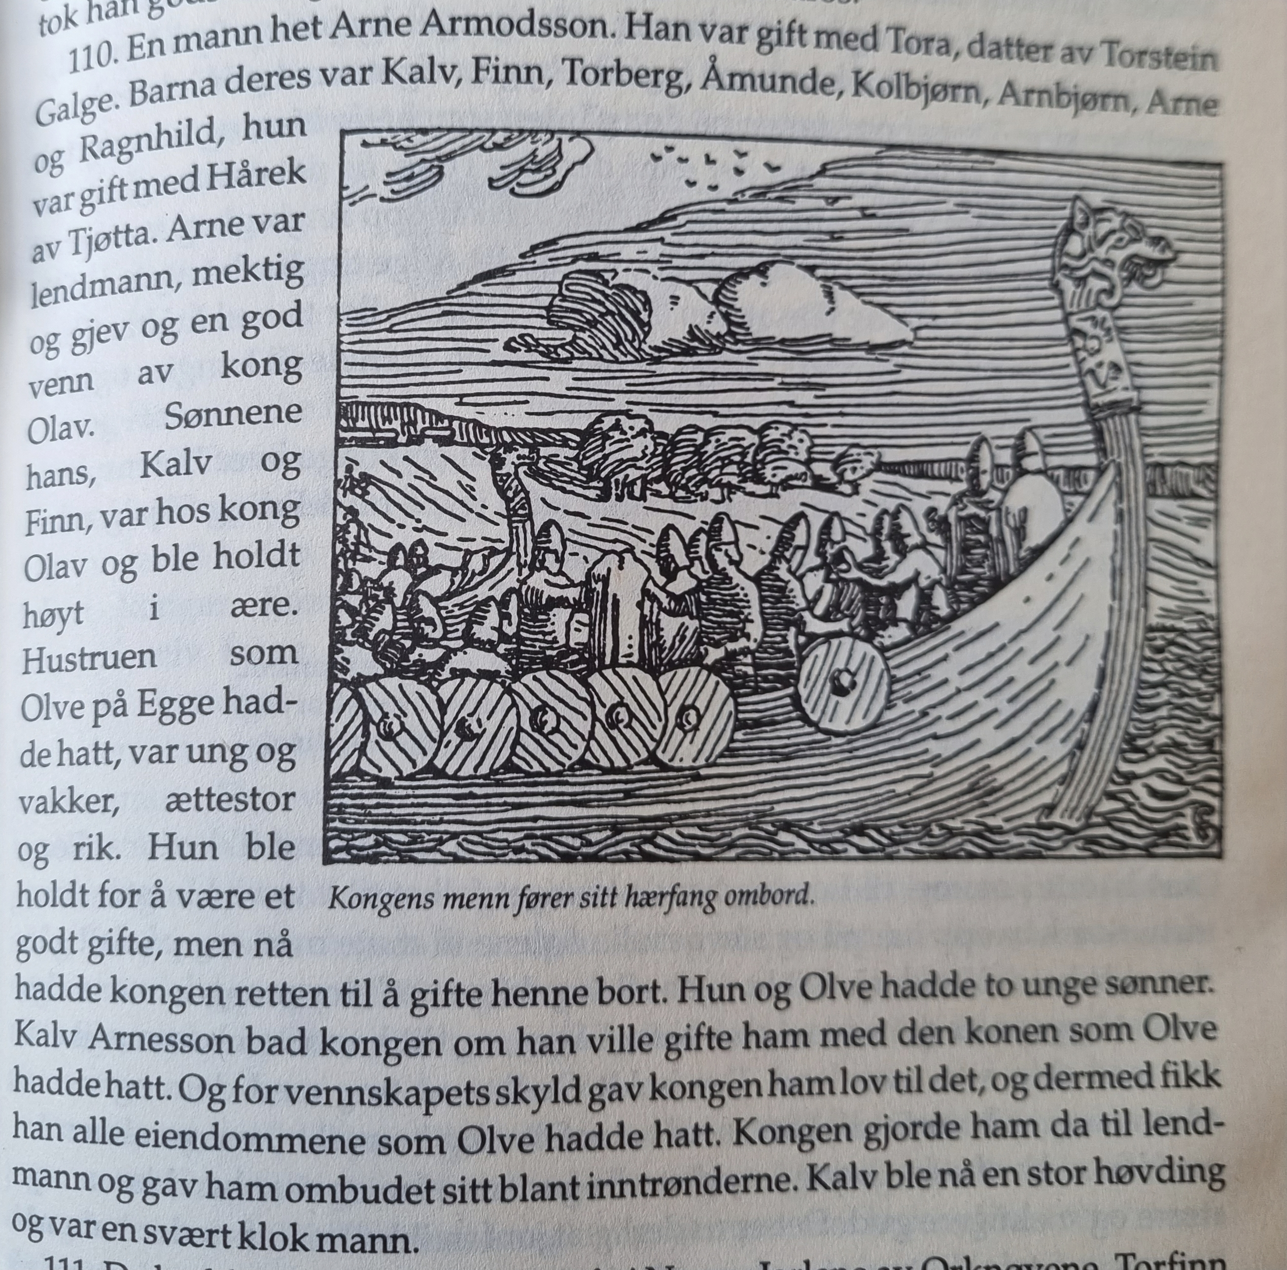
Sigrid til Egge. Historisk person
Sigrid Toresdatter var en historisk person hvis vi skal tro på Snorre Sturlasson
Nevnes i Snorre to ganger:

Slide 7
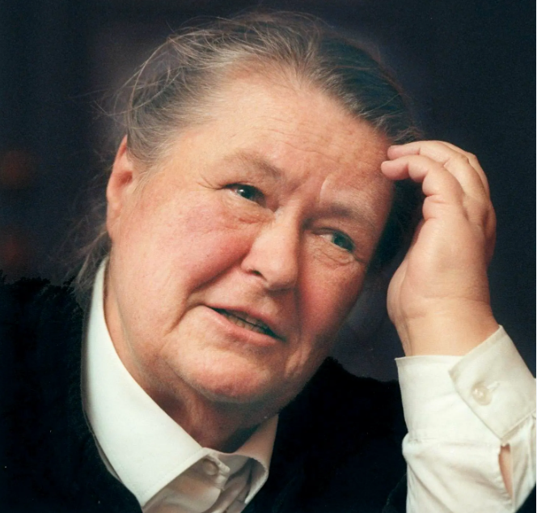
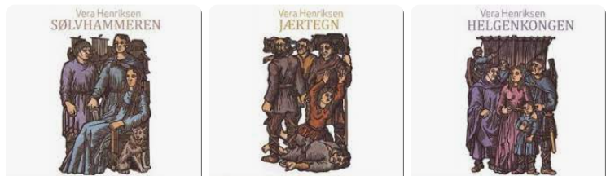
Vera Henriksen
Sølvhammeren, 1961
Jærtegn, 1962
Helgenkongen, 1963

Slide 8
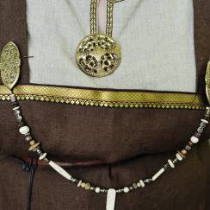
Sigrid på Egge
En høvdingsdatter, en høvdingskone, en høvdingsenke, en høvdingsmor
Tore Toressons datter, brent inne da Sigrid var liten.
Sigrid Toresdatter hadde to brødre.
Tore Hund høvding på Bjarkøy og Sigurd Toresson høvding på Trondenes
Sigrid ble gift med Olve på Egge.
Olve ble drept av kongen ved blotet på Mære i 1021
To av deres sønner ble også drept av kong Olav
Gift andre gang med Kalv Arnesson

Slide 9
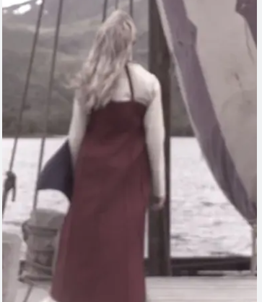
Oppvekst
Oppvokst på øya Bjarkøy, utenfor Harstad i Troms
Oppdratt til å gifte seg med en høvding
Blir giftet bort som ung til Olve på Egge

Slide 10
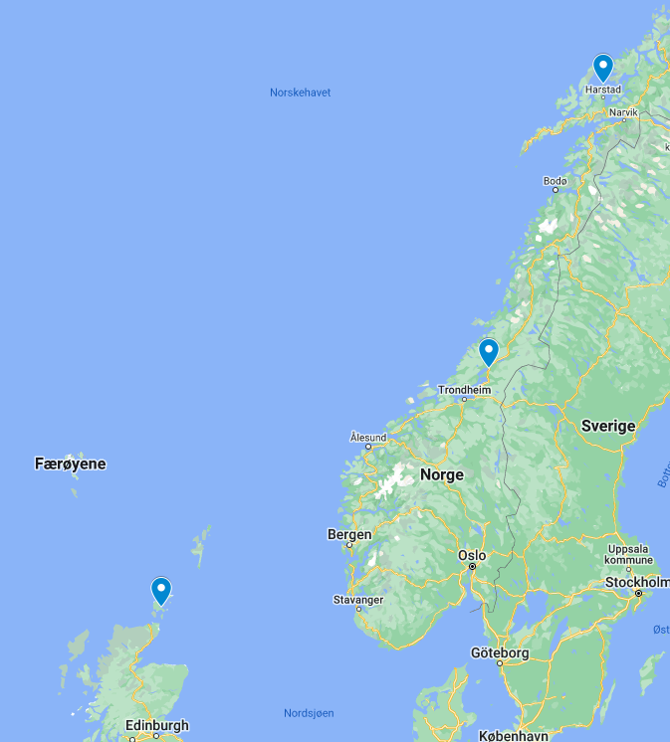
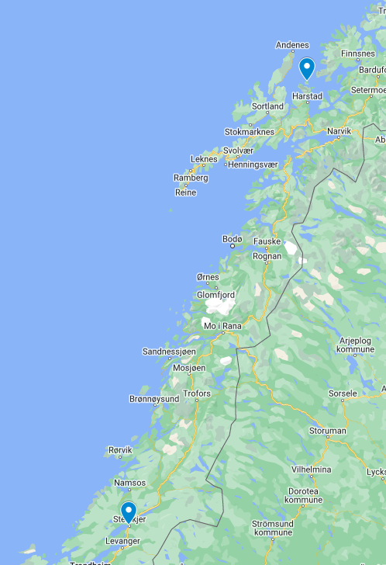
Sigrids livskart

Slide 11
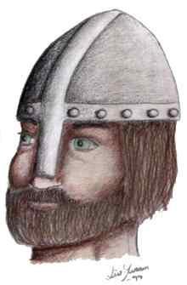

Olve på Egge
Høvding på Egge ved Steinkjer
Hovgode ved hovet på Mære
Nest etter Svein Jarl på Steinkjer den mektigste mannen i hele Inntrøndelag
Fra Vera Henriksen Sølvhammeren.

Slide 12
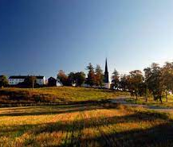
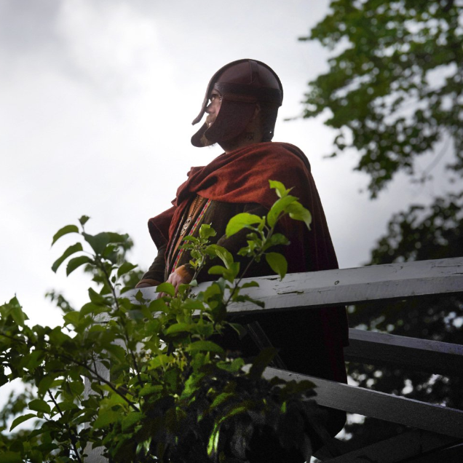
Drapet på Olve på Egge
Sommeren 1021 var storbøndene samlet til midtsommer-blot på Mære.
Kong Olav får beskjed om dette fra hans menn og med 5 skip og 300 mann seiler han inn Beitstadfjorden.
Han kom fram til Mære midt på natten, gikk direkte til aksjon, stilte opp manngard rundt husene og sperret Olve og de andre storbøndene inn på tunet.
Olve ble drept fordi han var med på blotet.
Olve var en av Olavs mektigste politiske motstandere.

Slide 13
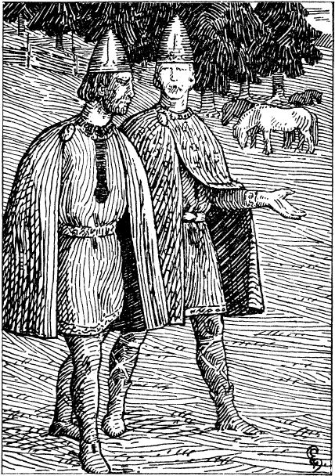
Kalv Arnesson
Sigrid ble etter drapet på Olve på Egge gift med kong Olav sin lendmann Kalv Arnesson
Kalv Arnesson brøt med kong Olav
I 1030 ledet han den store bondehæren på Stiklestad sammen med Tore Hund og Hårek fra Tjøtta (begge hans svogere)
De samlet den største hæren i Norges historien, og de møtte kongen da han kom hjem etter flukten i Gardarike.
Tore og Klav bidro begge til å drepe Olav

Slide 14
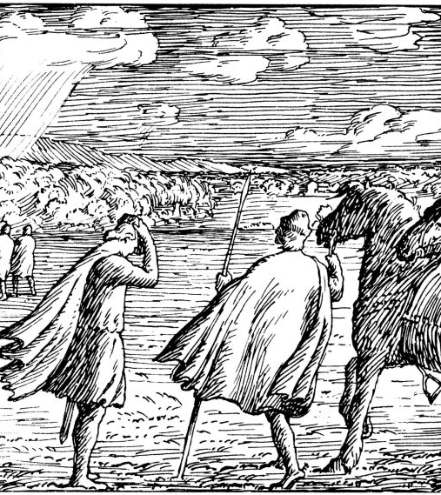
En av de fremste av kongens menn under slaget på Mære, var Kalv Arnesson.
Kalv Arnesson bad kongen om å få gifte seg med Olves enke, Sigrid Toresdatter. For vennskaps skyld tillot kongen det og gav ham i tillegg all den eiendommen som Olve hadde hatt. Kongen gjorde Kalv til lendmann.
Olve og Sigrids to sønner, Grjotgard og Tore og Olvesson vokser opp på Egge med kongens mann som fosterfar.
Å inngå ekteskap og gi bort eiendommer var måter kongen skaffet seg allierte på. Vennskap og det å stå i gjeld til kongen var også del av en politisk strategi.
Dette kan en også få et innblikk av i Spelet på Stiklestad, der uenighet mellom slekter kan være avgjærende for hvilken side man velger i slaget: «Går du med Kalv, så går eg med kongen!»

Slide 15
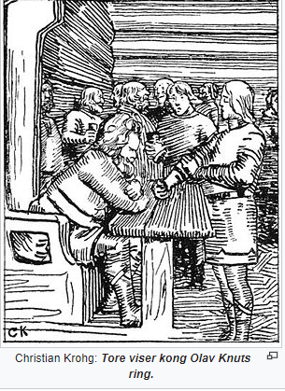
Drapet på Tore og Grjotgard Olvesønner
I 1026 blir Olav Haraldsson invitert til bryllupsfest hos Tore Olvesson på Hedmarken. Her finner Olav ut at Olves sønn Tore har sverget troskap til kong Knut. Olav blir rasende og i sinne tar han livet av Tore. I tumultene som oppstår, dreper han også Olves andre sønn, Grjotgard.
Etter drapet på Olves-sønnene vender også deres stefar Kalv Arnesson seg fra kongen.
Historikere mener at drapet på Olve Grjotgardsson og sønnene hans var den direkte årsaken til Slaget på Stiklestad, selv om Olavs drap på Erling Skjalgsson i forkant var en med-utløsende faktor.

Slide 16
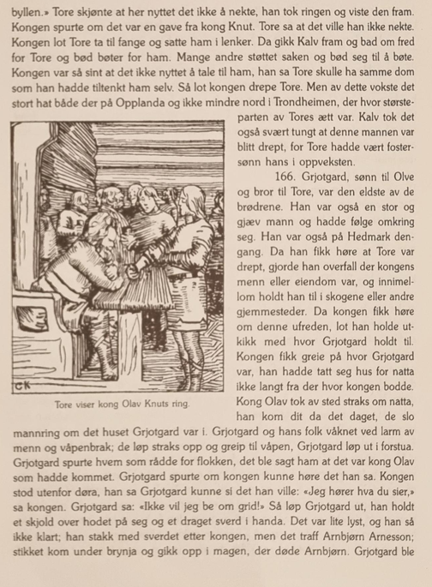
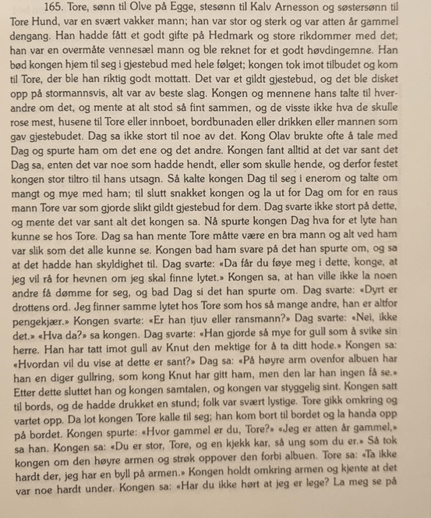
Grjotgard og Tore Olvesønner drap beskrevet i Snorre

Slide 17
Kalv skifter side, Sigrid egger Kalv

Slide 18
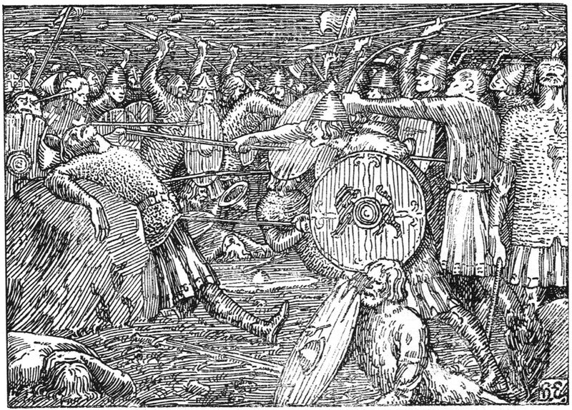
Sigrids indirekte rolle i slaget på Stiklestad
Gjennom Sigrids slektskap til Tore Hund,
Drapet på Olve på Egge,
Drapet på Tore og Grjotgard Olvesønner,
Drapet på tantebarnet Asbjørn Selsbane,
Eggingen av Kalv til å bryte med kong Olav
Svogerskapet med Hårek fra Tjøtta
Kongens drapsmenn Tore og Kalv
Sigrid er nok en av de viktigste personene som førte til slaget på Stiklestad uten at hun deltok aktivt i kampen

Slide 19
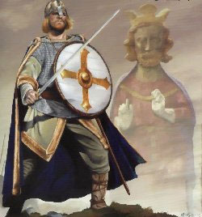
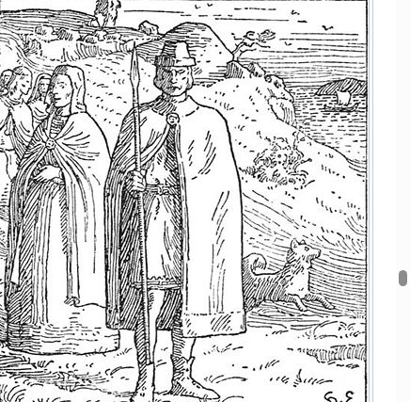
Slaget på Stiklestad
29. juli 1030, på Stiklestad, Verdal
Kong Olavs hær mot bondehæren ledet av Kalv Arnesson, Tore Hund og Hårek fra Tjøtta
Kong Olav blir drept av bl.a. Kalv og Tore
Kongens fall fører til at han et år etter blir
Olav den hellige Norges nasjonalhelgen

Slide 20
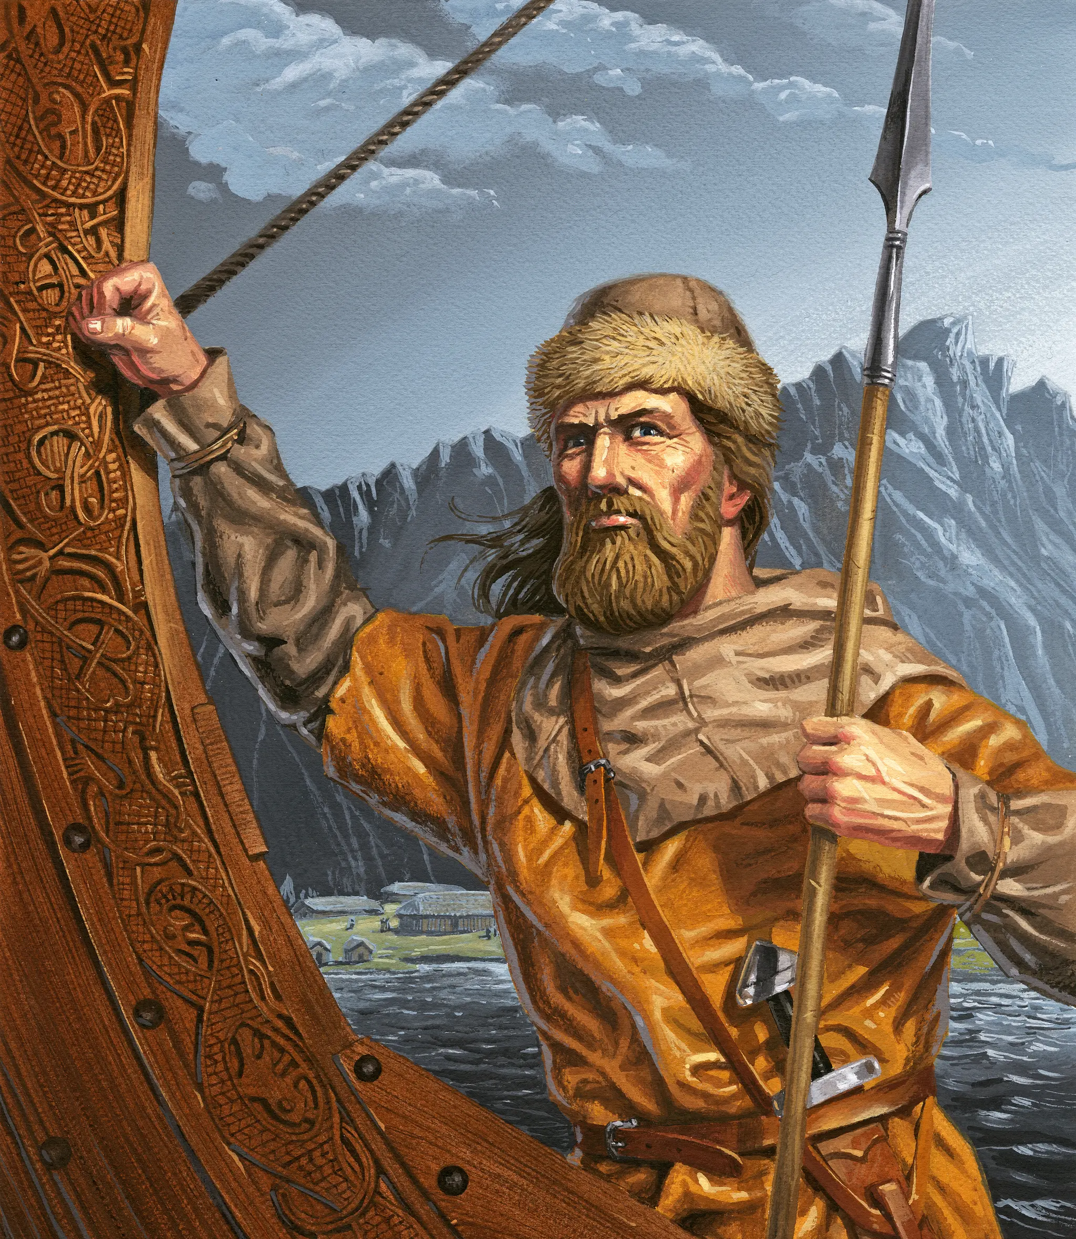
Tore Hund
Tore Hund blir regnet som kong Olavs drapsmann
Han var også den første som opplevde et Jærtegn ved Kongens lik
Tore Hund dro på pilgrimsferd til Roma og Jerusalem for å søke tilgivelse for drapet på hellig Olav
Tore Hund kom aldri hjem fra denne turen

Slide 21
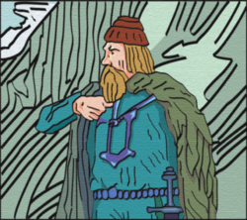
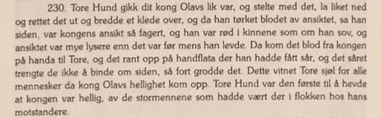
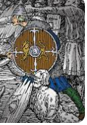
Jærtegn
Etter slaget var det flere jærtegn i forbindelse med kong Olav lik.
Det best kjente er den blinde mannen som fikk synet igjen.
Kongens drapsmann Tore Hund fikk også et Jærtegn på kongens hellighet.
Da han gikk for å stelle kongens lik etter slaget ble tommelen hans leget av kongens blod

Slide 22
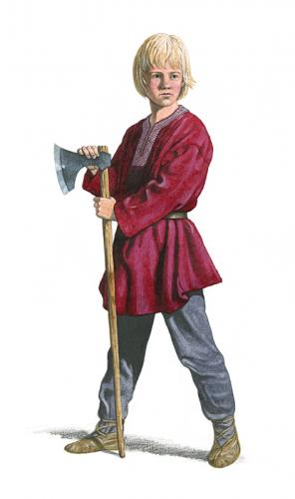
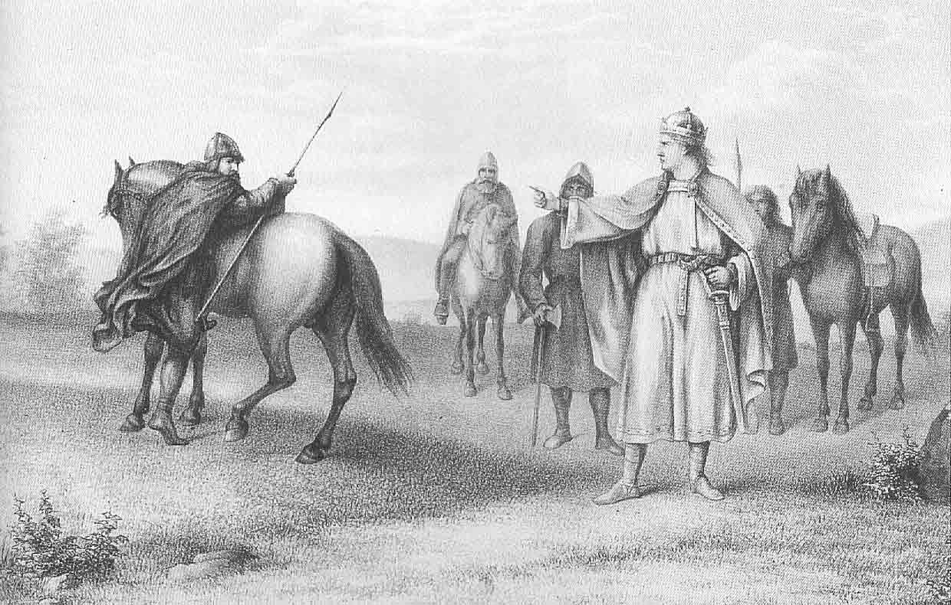
Fostermor for Magnus Olavsson, den gode
5 år etter slaget på Stiklestad hentet Kalv Arnesson og Einar Tambarskjelve hjem Olav sin sønn Magnus Olavsson fra Kyiv
Kalv og Einar ble hans fosterfedre.
Sigrid ble hans fostermor

Slide 23
Kalv forvist fra landet
Magnus Olavson jager etter hvert Kalv bort fra Norge og tar fra han Egge og alle hans eiendommer.
Kalv dro til Orknøyene
Kom heim igjen etter Magnus Olavsson død
Ble drept i et slag i Danmark under svik fra
Kong Harald Hardråde (kong Olav sin bror)

Slide 24
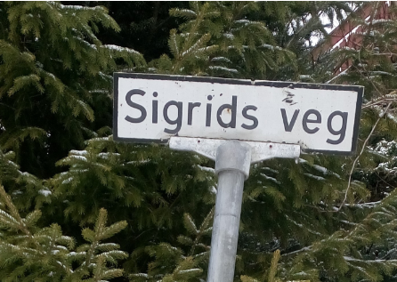
Hva ble Sigrids skjebne?
Ingen vet. Sigrid nevnes ikke mer I Snorres kongesagaer
Mye sannsynlig fulgte hun Kalv i utlegd til Orknøyene
Mye sannsynlig var hun med han hjem også da han fikk tilbake Egge og alle hans tidligere eiendommer
Trolig levde hun på Egge etter Kalv sin død.
Ingen vet når hun døde eller om hun hadde barn som kunne sørge for at hun døde som en høvdingsmor.

Slide 25
Kilder
Steinkjer kulturportal
Kjell Rune Henriksen I Sigrid sitt forspor
Uten Olve på Egge hadde det ikke vært noe slag på Stiklestad (t-a.no)
Vera Henriksen Sølvhammeren, Jærtegn, Helgenkongen
Snorres kongesagaer: Olav den helliges saga

